Slide 1



Slide 2

Подготовили: ученики 3 «А» класса
Руководители: Михайлова Е. С, Федорова С. А

Slide 3



Акция «Голубь в окне»

Slide 4

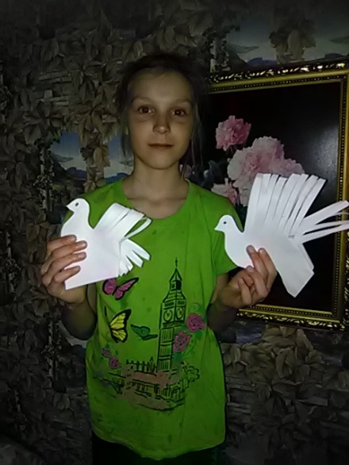
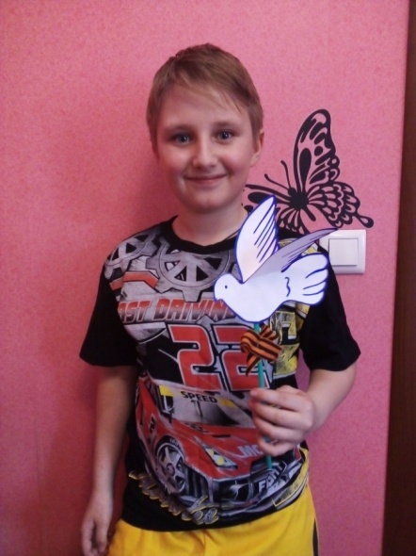
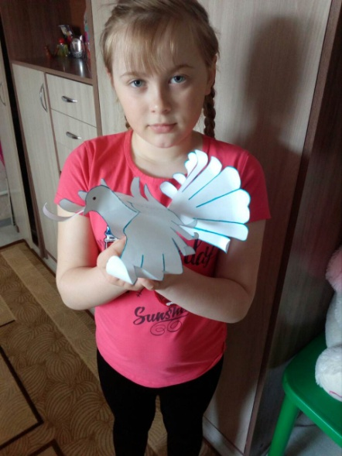
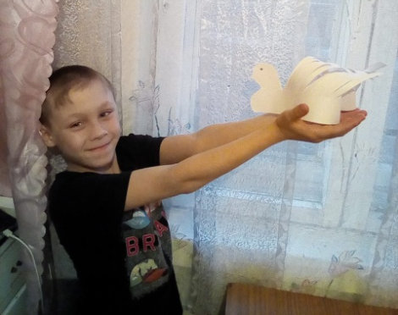
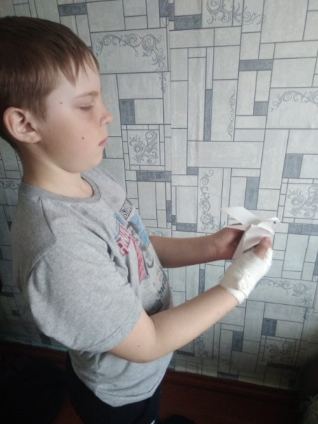
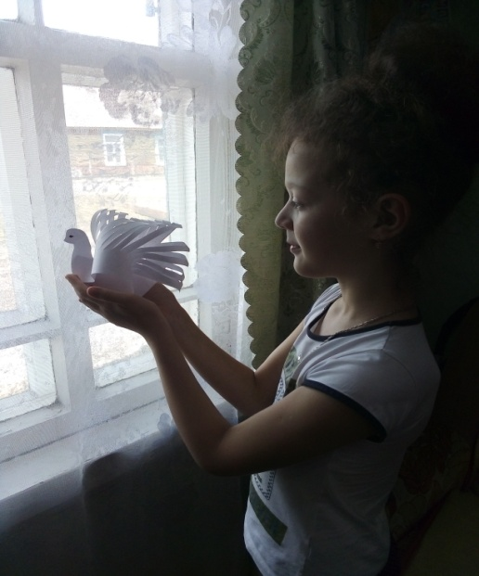
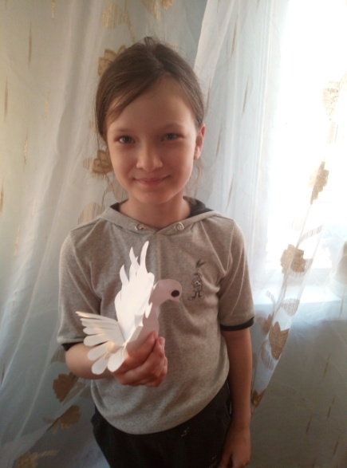
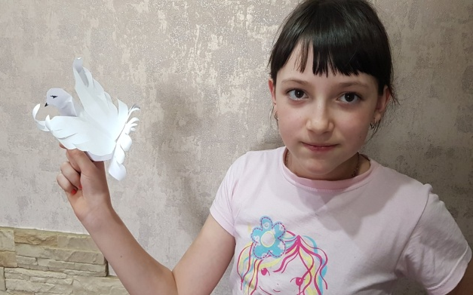

Slide 5


Slide 6


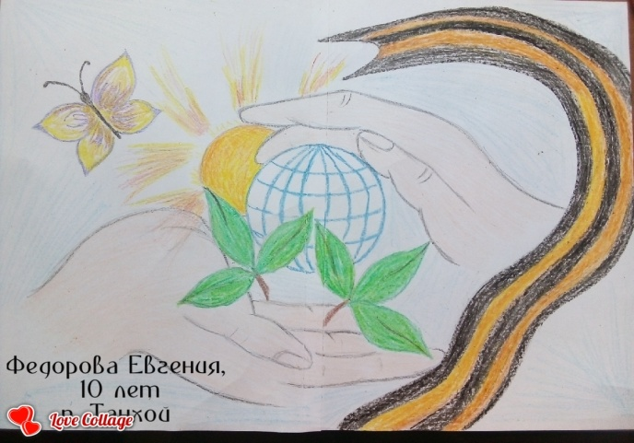
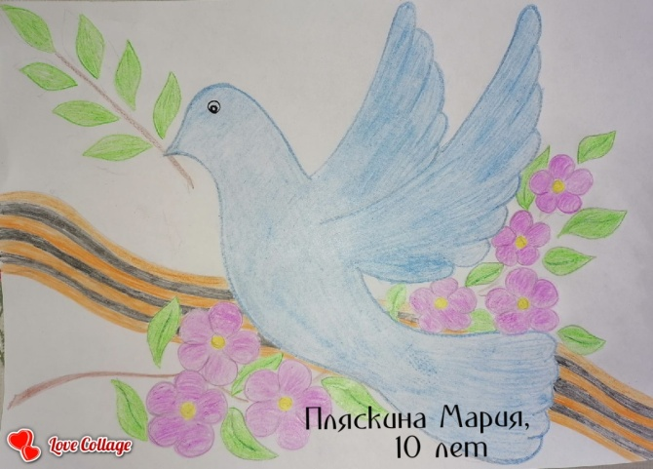
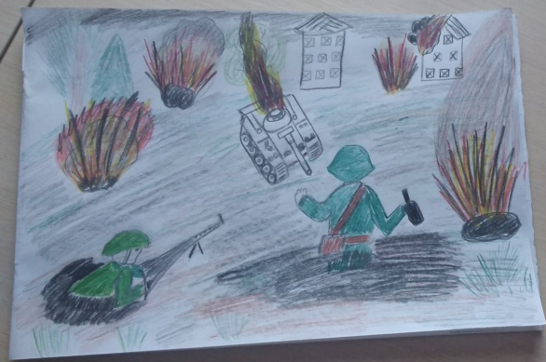
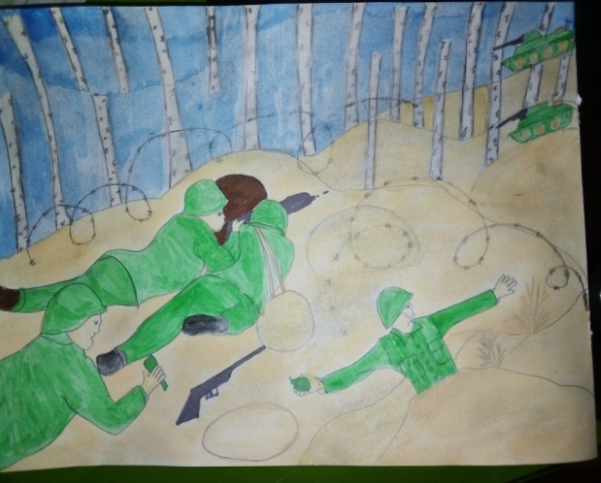
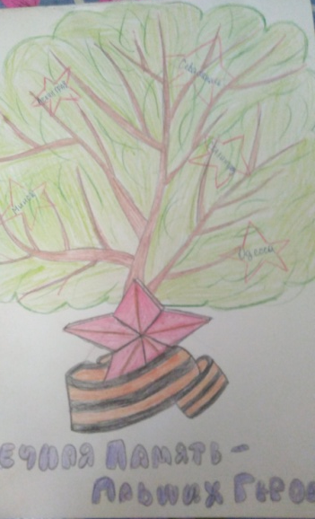
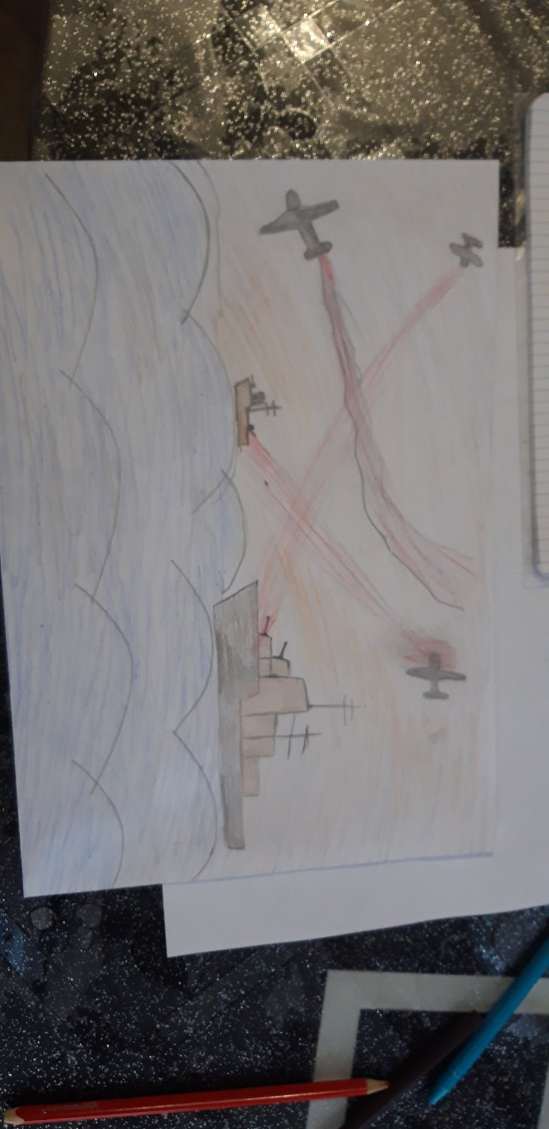

Slide 7
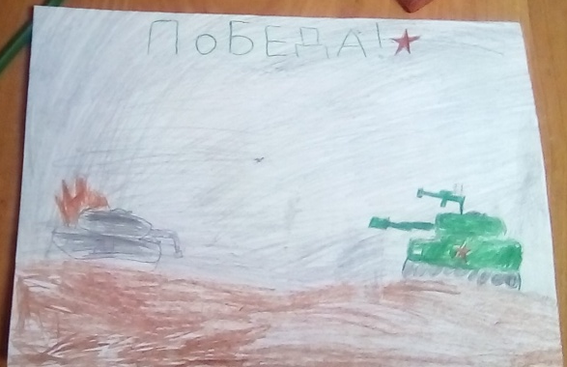

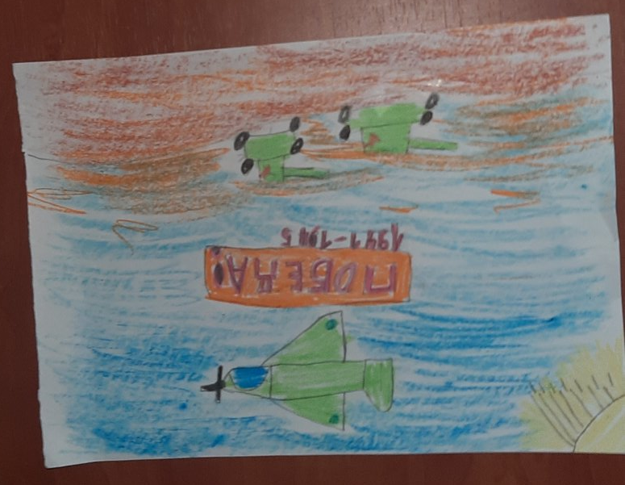
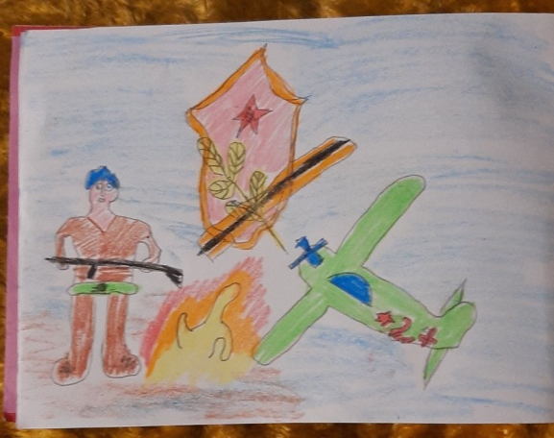
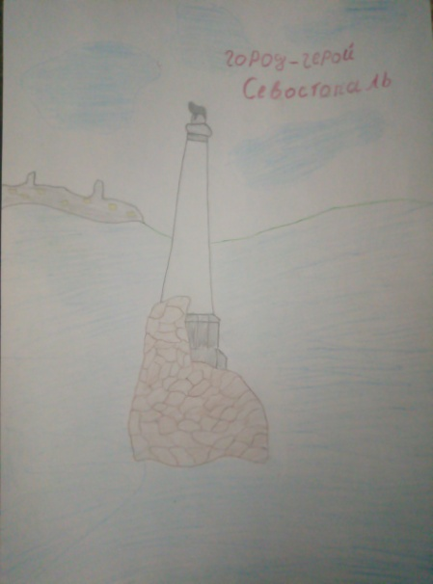
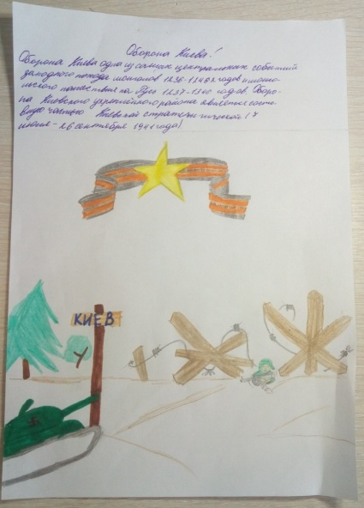
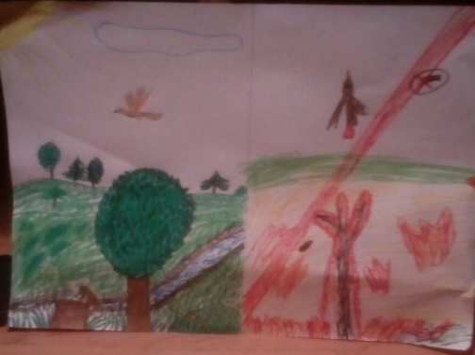

Slide 8



Slide 9

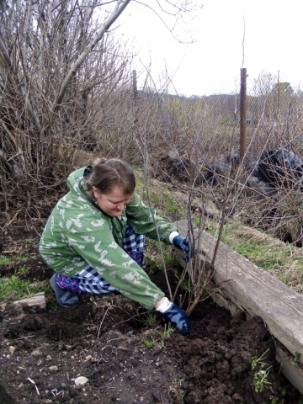
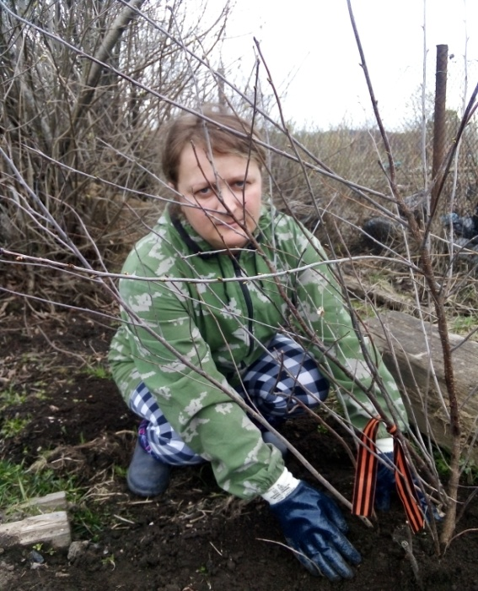
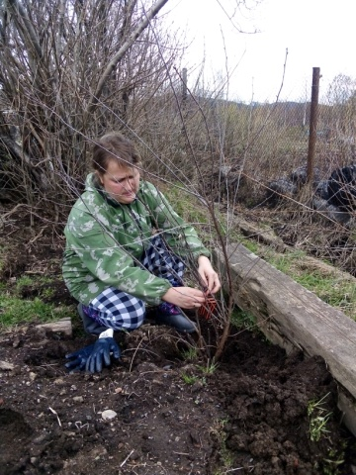
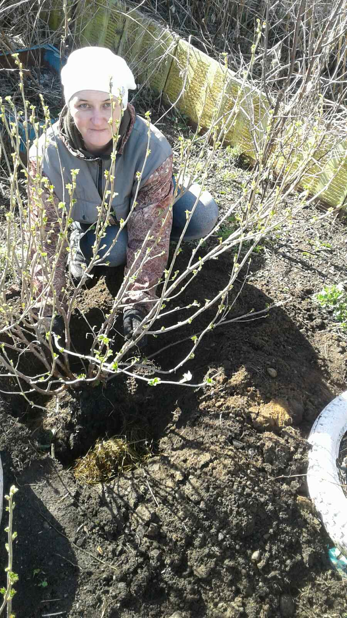
«Всем ветеранам посвящается» Федорова С.А
«В честь Прадедов: Пахомова Н. И и Ларионова А. И»
Михайлова Е. С

Slide 10
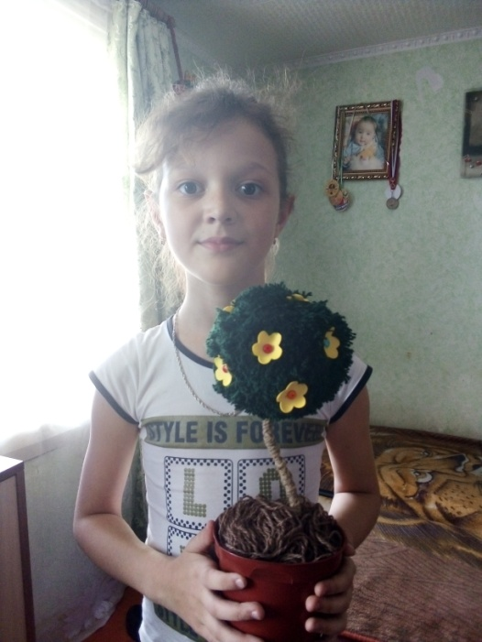
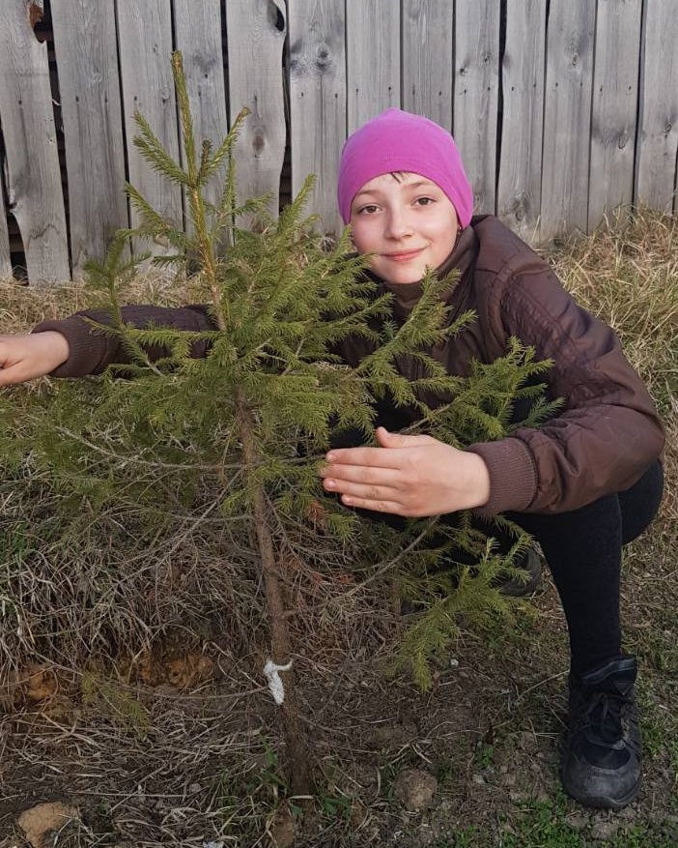
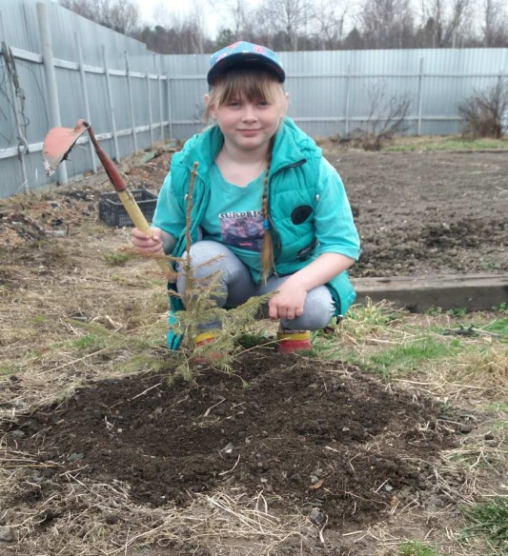
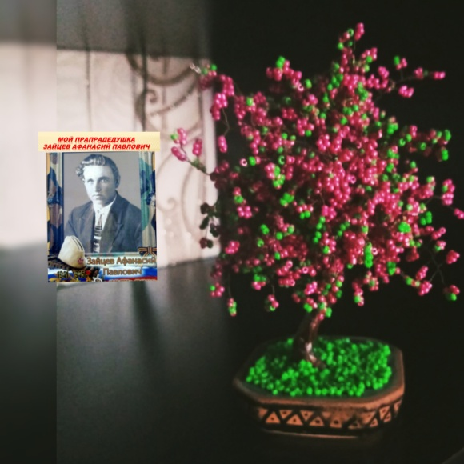
«В Память солдатам» Сорокина К
«В Память Детям войны» Федорова Е
«Нашим героям» Филиппова А
«В Память дедушке» Гаврилов С

Slide 11

С 1 мая по 9 мая 2020 года состоится Всероссийская акция «Окна Победы» в формате флешмоба.
Всех желающих приглашают оформить окна своих квартир/домов/офисов с использованием рисунков, картинок, фотографий и надписей, посвященных Победе советского народа над фашизмом в Великой Отечественной Войне. А затем разместить в своих социальных сетях фотографий окон с соответствующим хэштегом #ОкнаПобеды со словами благодарности героям, тематическими текстами в преддверии Дня Победы.
Целью Акции является привлечение внимания общественности к возможности принять участие в праздновании Дня Победы и почтить память героев, находясь на самоизоляции путем соединения таких добродетелей как семейные ценности, единство поколений, возможность провести праздник в кругу семьи, в том числе с лицами старшего поколения. Особенное внимание при проведении акции уделяется важностью оформления окон совместно родителей с детьми.

Slide 12
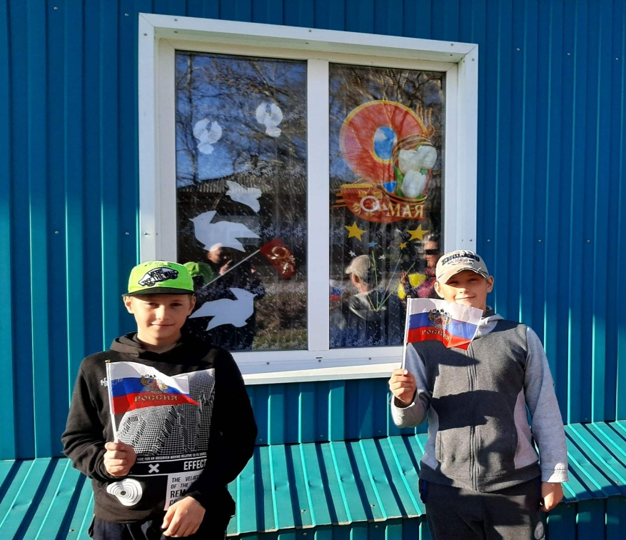
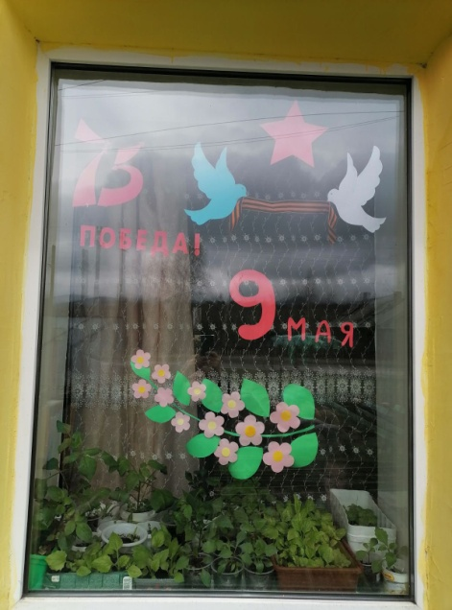
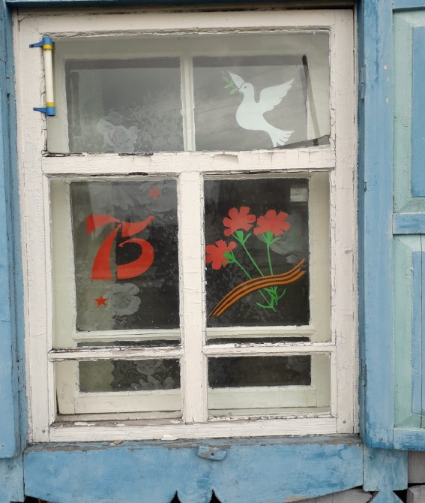
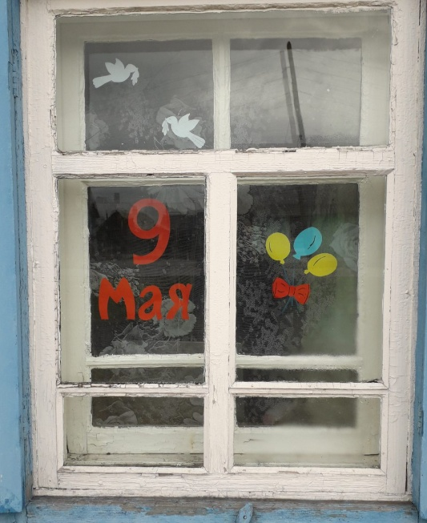
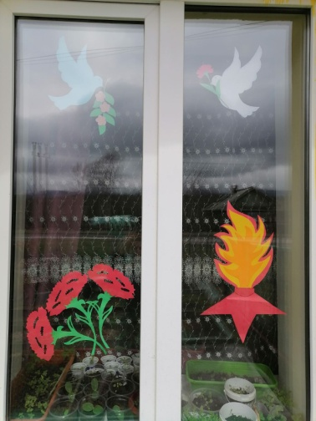

Slide 13
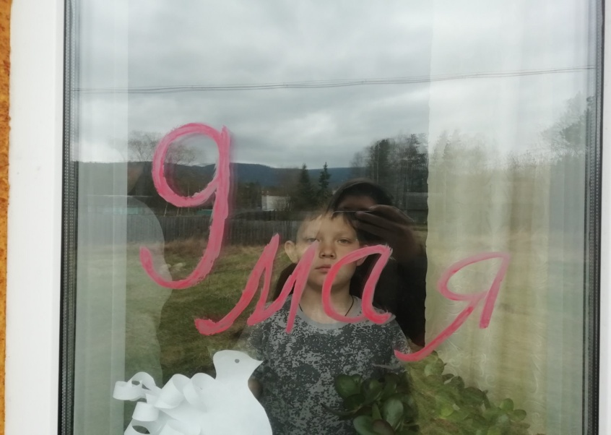
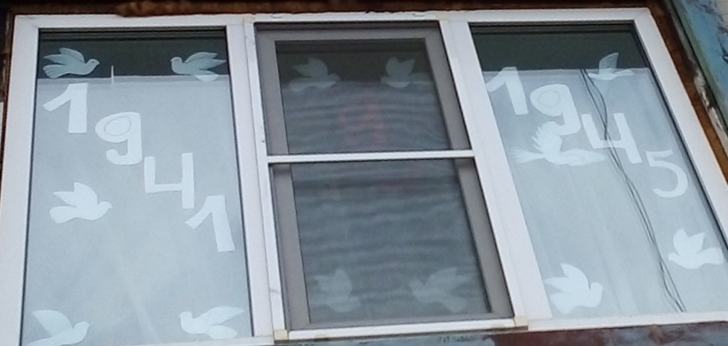
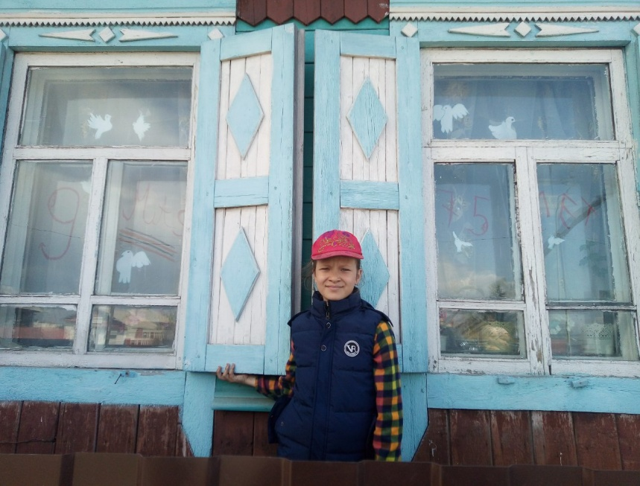
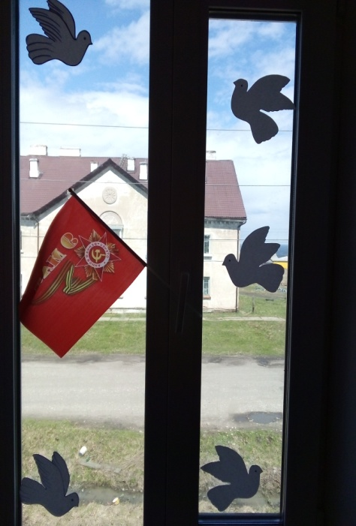

Slide 14


Slide 15

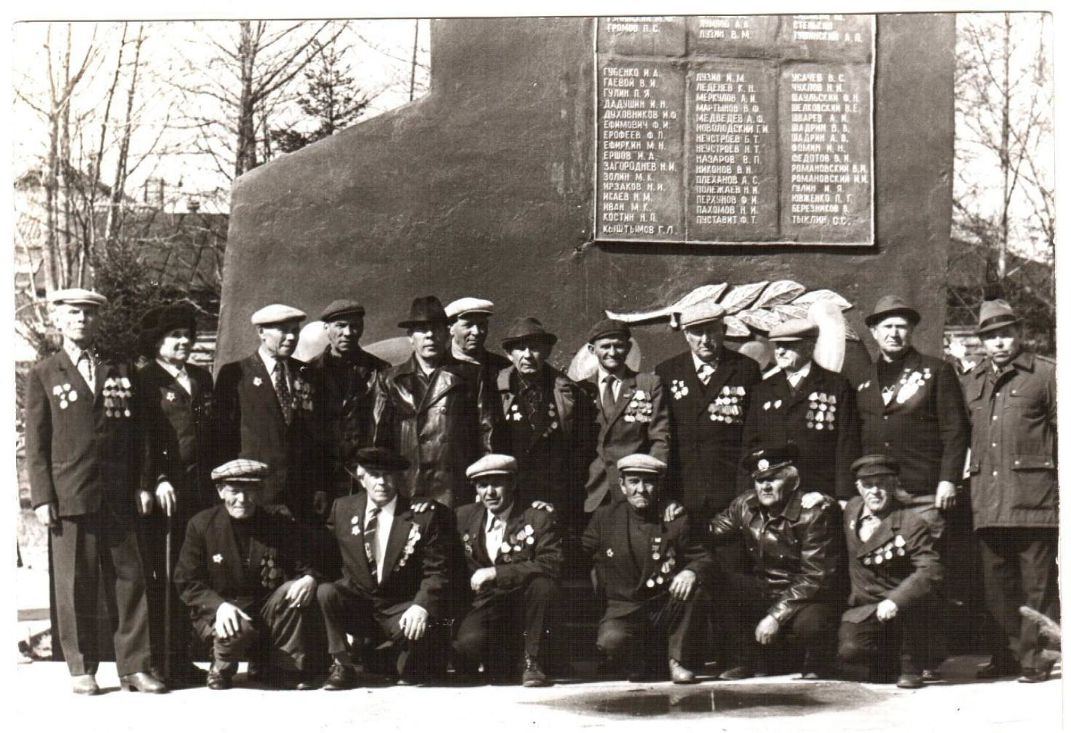
Ветераны Танхоя! Помним! Гордимся!

Slide 16


Slide 17
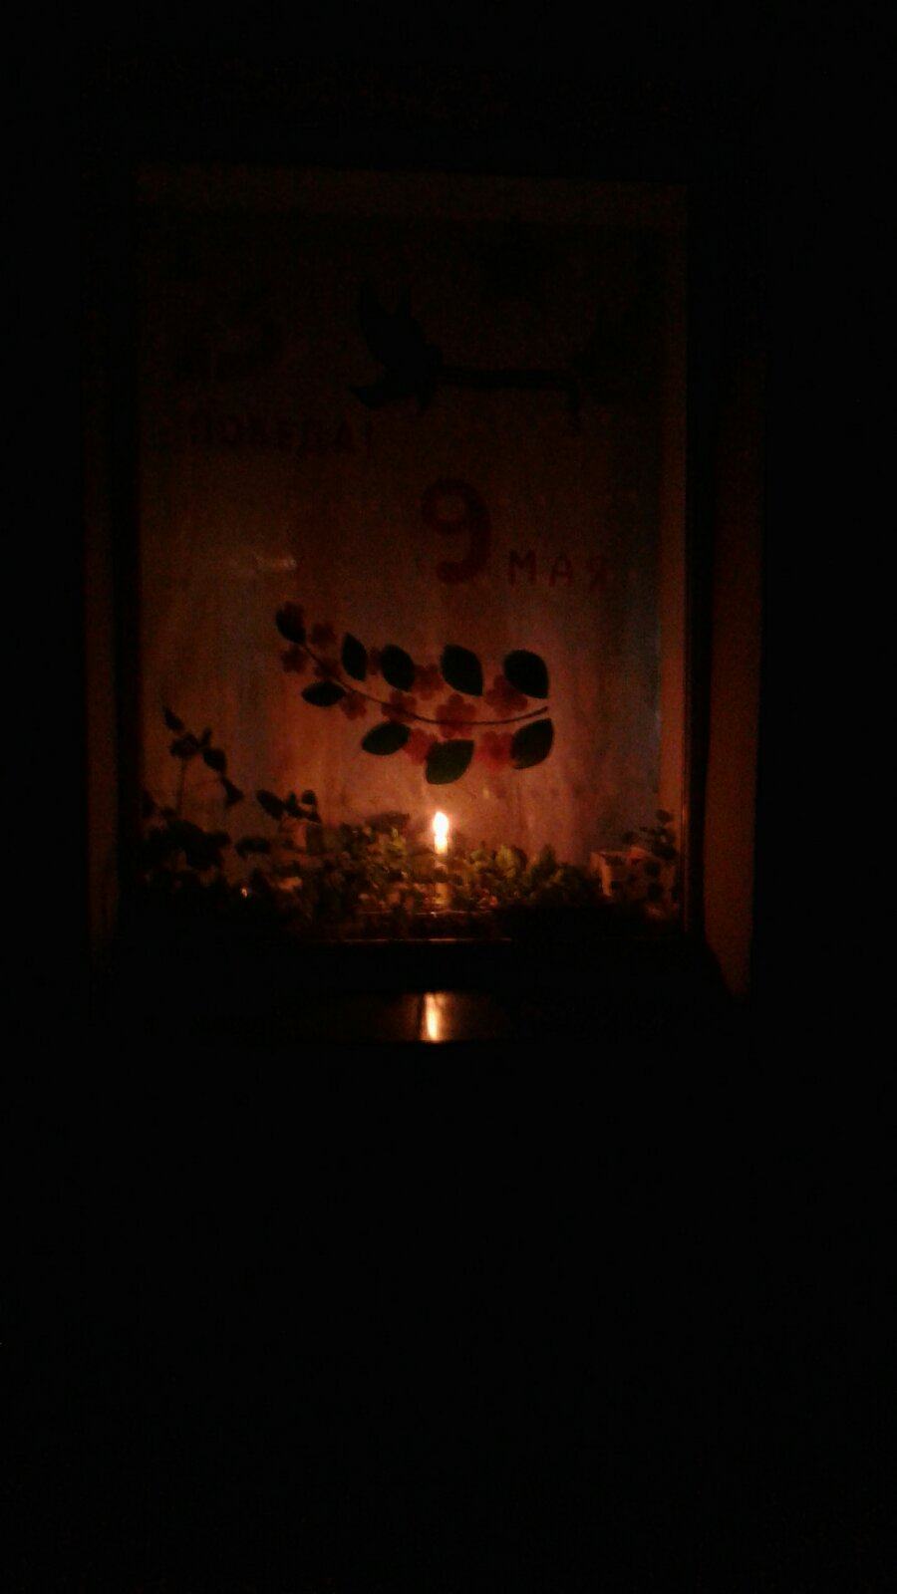
«Маленький огонёк в память погибшим в годы Великой Отечественной Войны
1941 – 1945гг»

Slide 18


Slide 19


